Slide 1
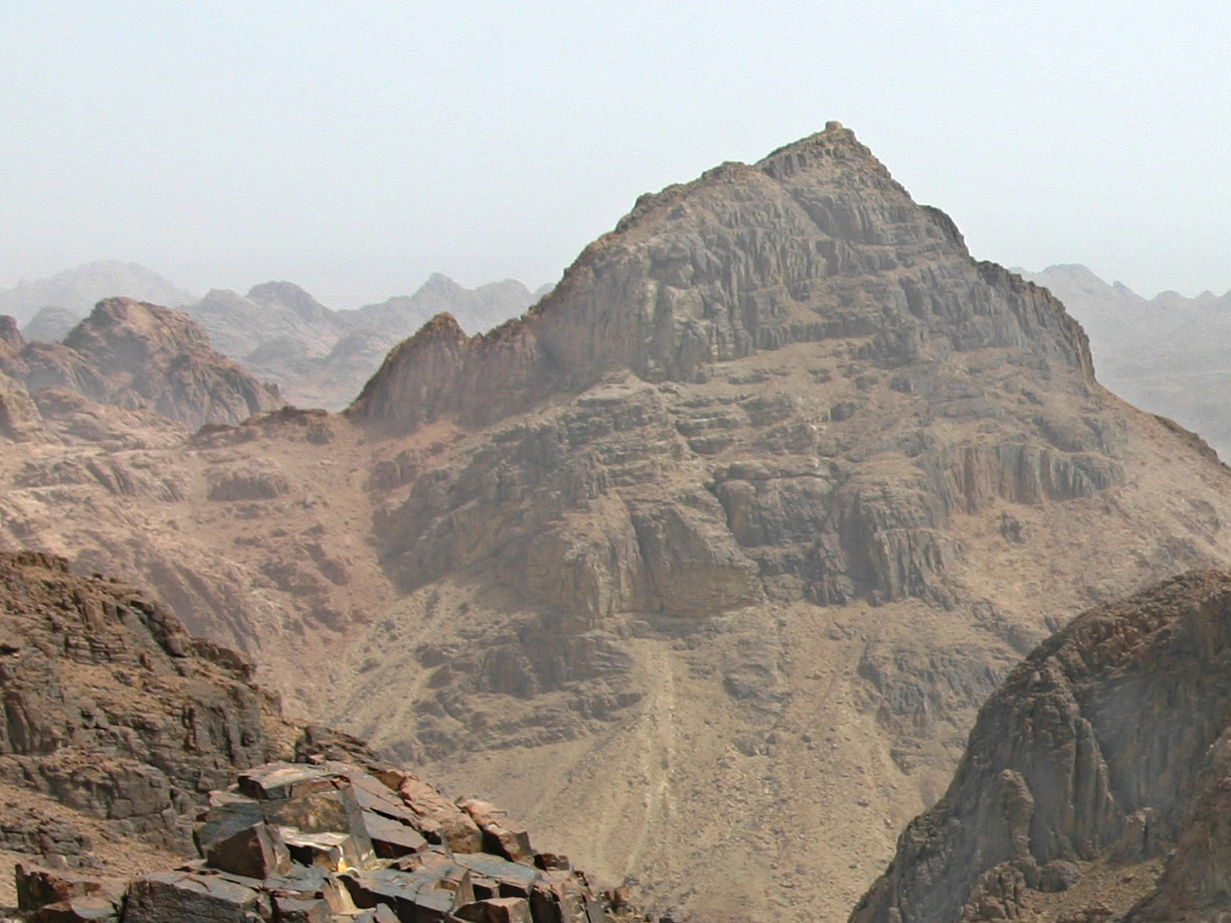
Manteniéndose firme
Éxodo 32:21-29

Slide 2
Éxodo 19:9-13 Dios le dice a Moisés que viene a él en una nube espesa "para que el pueblo oiga cuando hable contigo, y te crea para siempre".
Éxodo 16-20 El monte Sinaí estaba envuelto en humo y temblaba cuando Dios descendió.Exodus 20: 1-17 God speaks the 10 commandments to Moses
Éxodo 20:18 "Cuando todo el pueblo vio el trueno y los relámpagos, y el sonido de la trompeta y el monte humeante, el pueblo tuvo miedo y tembló,“
Éxodo 20:20 Moisés les dice que Dios los está probando, "para que el temor de él esté delante de vosotros, para que no pequéis".
Manteniéndose firme

Slide 3
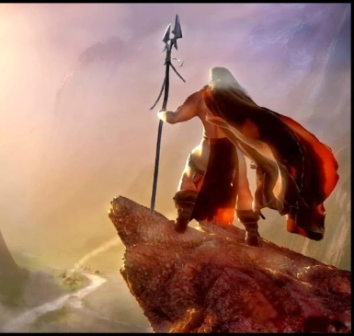
Manteniéndose firme
Éxodo 24:3 Moisés comparte lo que Dios le ha dicho: "Todo el pueblo respondió a una voz, y dijo: Todas las palabras que el Señor ha hablado, las haremos".
Éxodo 24:7 Moisés leyó el libro del pacto al pueblo y le dijo: "Todo lo que el Señor ha dicho, lo haremos y seremos obedientes".
Éxodo 24:14 Moisés se prepara para regresar al monte Sinaí y pone a Aarón y Hur a cargo.

Slide 4
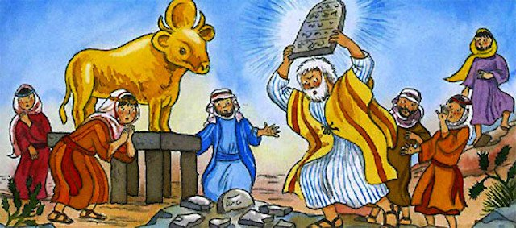
Manteniéndose firme
Aarón
Moisés
Éxodo 32:1 Debido a que Moisés se ha ido, el pueblo le pide a Aarón que "nos haga dioses (ídolos) para que vayan delante de nosotros".
Éxodo 32:2-6 Aarón hace lo que le piden y declara: "Mañana será fiesta al Señor"
Éxodo 32:21 Moisés le preguntó qué le habían hecho "para que hayas traído sobre ellos un pecado tan grande".
Exodus 32:22 Aaron blames the people, says “they are set on evil.”
Éxodo 32:25 Moisés mira a su alrededor y ve que el pueblo está fuera de control
Éxodo 32:11-14 Moisés intercede para que Dios se arrepienta de destruir a los israelitas.
Éxodo 32:19-20 Moisés vio lo que estaba pasando y se enojó y destruyó el becerro de oro
Éxodo 32:26-28 Moisés llama a los que están del lado del Señor y les ordena que maten a los que no lo están. Unos 3.000 hombres mueren.
Éxodo 32:30-32 Moisés le pide a Dios que perdone a los que se quedaron

Slide 5
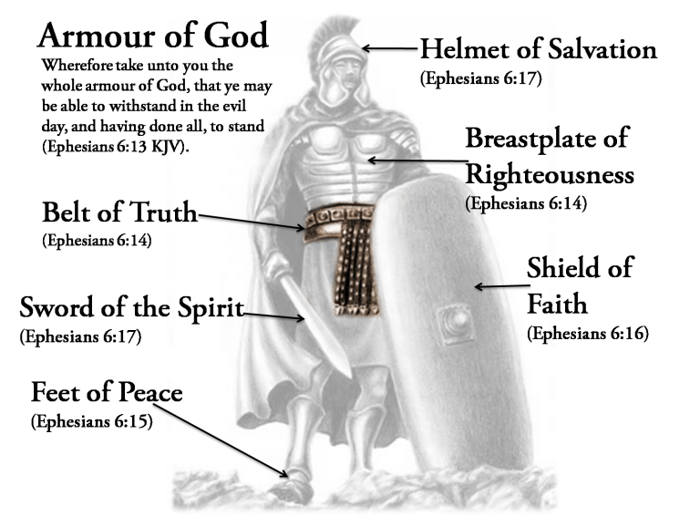
Manteniéndose firme
Conclusiones
Debemos determinar a quién vamos a servir – Josué 24:15
No podemos estar "unidos en yugo desigual" – II Corintios 6:14-18
  No podemos permitir que nuestras relaciones nos permitan ser engañados – I Corintios 6:9-10
  No podemos permitir que otros nos desvíen – Colosenses 2:8
Debemos mantenernos firmes – I Corintios 16:13
  Necesitamos un buen fundamento – Mateo 7:24-27
  Tenemos que establecer límites y apegarnos a ellos – Proverbios 22:6
Necesitamos ponernos toda la armadura de Dios – Efesios 6:13-15

